Slide 1
Третий этап индивидуального проекта
Добавление достижения к сайту
Мутале Ч.
11 апреля 2025
Российский университет дружбы народов, Москва, Россия
1/18

Slide 2
Информация

Slide 3
Докладчик
Мутале Чали
студентка НКА 05-24
Факультет физико-математических и естественных наук
Российский университет дружбы народов
1032239667@rudn.ru
https://cmutale-skept.github.io/ru/

Slide 4
Список достижения:

Slide 5
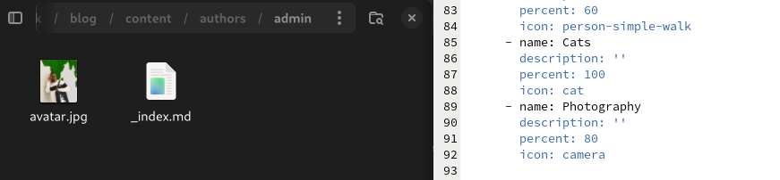
Добавление информации о навыках
Я перешёл в какталог ~/work/blog/content/authors/admin и редактировала файл _index.md:
Рис. 1: authors/admin

Slide 6
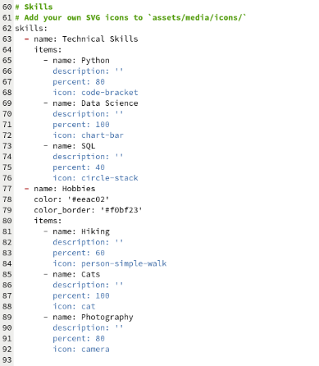
Добавление информации о навыках
Я добавил технические навыки и хобби:
Рис. 2: Технические навыки

Slide 7
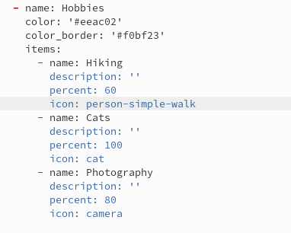
Добавление информации о навыках
Рис. 3: Хобби

Slide 8
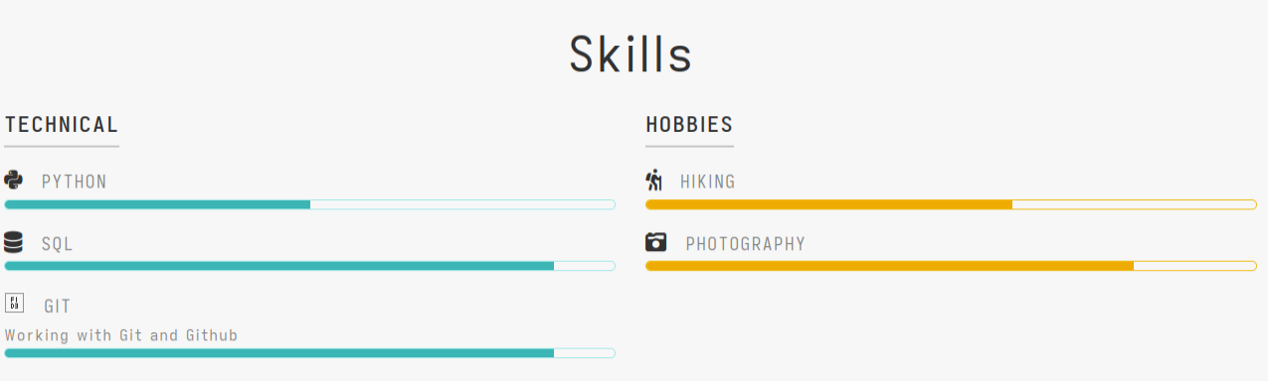
Добавление информации о навыках
На локальном сервере я проверил изменении:
Рис. 4: Проверка добавление навыки

Slide 9
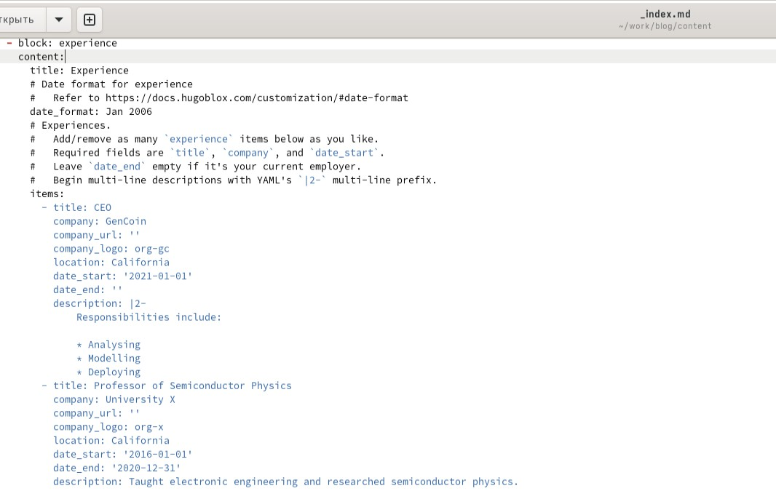
Добавить информацию об опыте
Чтобы добавить информацию об опыте, я перешёл в ~/work/blog/content и открыла файл
_index.md для редактировния:

Slide 10
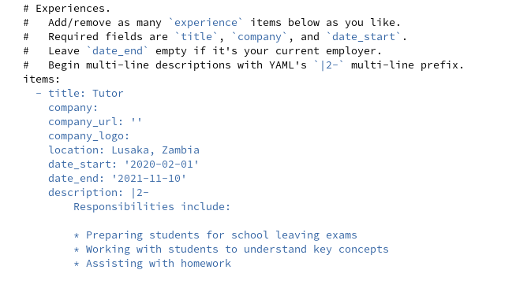
Я заменил существующую информфцию на свою собственную:
Добавить информацию об опыте

Slide 11
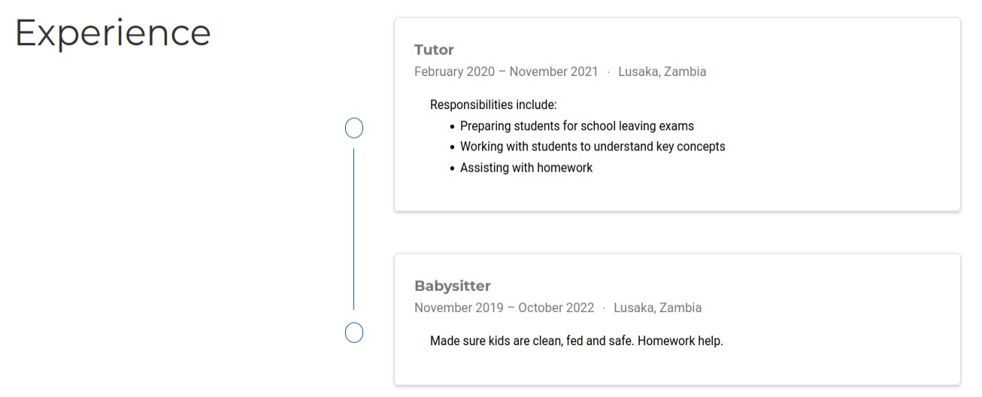
Добавить информацию об опыте
На локальном сервере я проверил изменении:
Рис. 7: Проверка добавление опыта

Slide 12
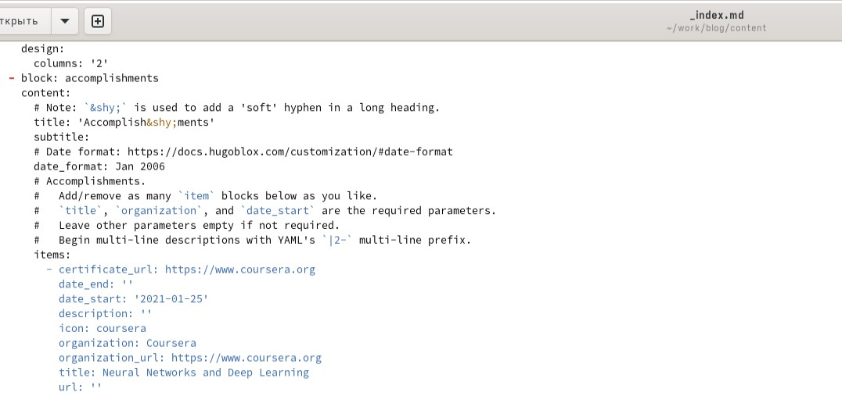
Добавить информацию о достижениях
В том же файле, где я добавил информацию об опыте, я заменяю информацию о достижениях на свою:
Рис. 8: Достижения

Slide 13
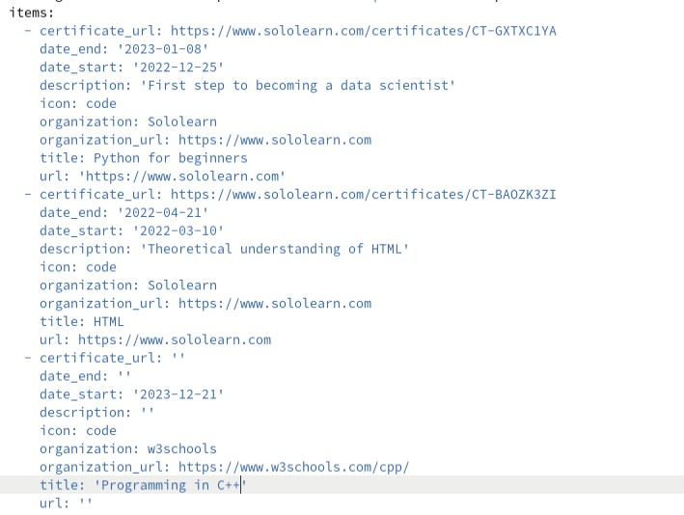
Добавить информацию о достижениях

Slide 14
Пост по прошедщей неделе

Slide 15
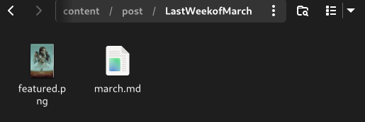
Пост по прошедщей неделе
Я создал папку lastweekofMarch и в ней вставил фотографию и файл index.md:
Рис. 10: Создание папки

Slide 16
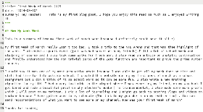
Пост по прошедщей неделе
Затем я редактировал файл index.md:
Рис. 11: Редактирование файла

Slide 17
Пост на тему по выбору

Slide 18
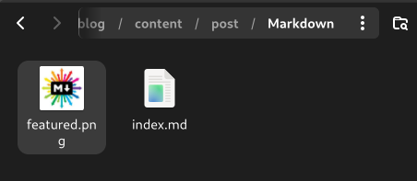
Пост на тему по выбору
Я создал папку Markdown и в ней вставил фотографию и файл markdown.md:
Рис. 12: Создание папки markdown

Slide 19
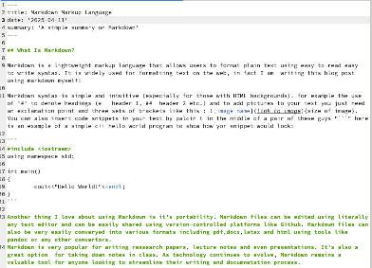
Пост на тему по выбору
Затем я редактировал файл markdown.md:
Рис. 13: редактирование файла markdown

Slide 20
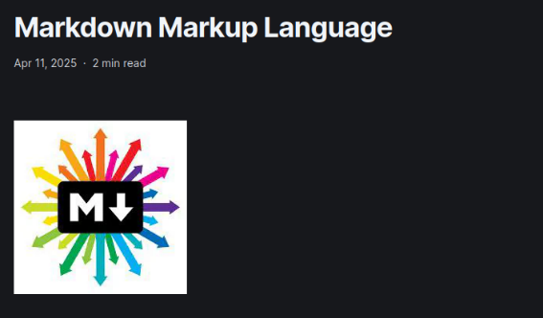
Пост на тему по выбору
На локальном сервере я проверил изменении:
Рис. 14: Проверка добавление постов

Slide 21
Сохранение изменений на сайте

Slide 22

Сохранение изменений на сайте
Я перенес все изменения в репозиторий блога моего github:
Рис. 15: to blog repository

Slide 23
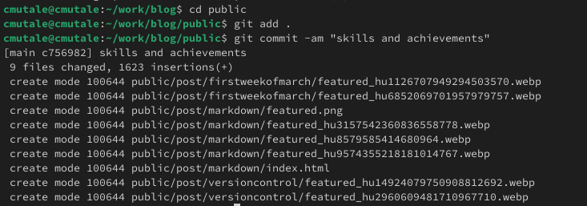
Сохранение изменений на сайте
Я перешёл в каталог public и перенес все изменения в репозиторий сайта моего github:
Рис. 16: to site repository

Slide 24
СПАСИБО ЗА ВНИМАНИЕ

